Slide 1
자율 주행 자동차 3주차 세미나
Comp D&A

Slide 2
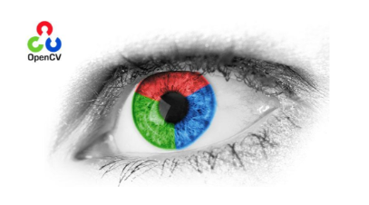
Open cv란
Open source
computer vision

Slide 3
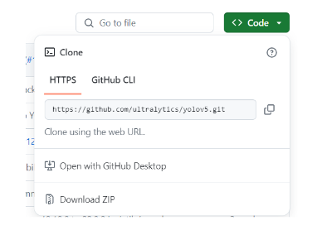
yolov5 다운
https://github.com/ultralytics/yolov5

Slide 4
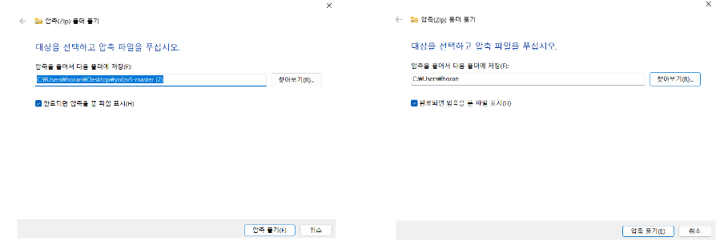
압축 해제 및 경로 설정

Slide 5
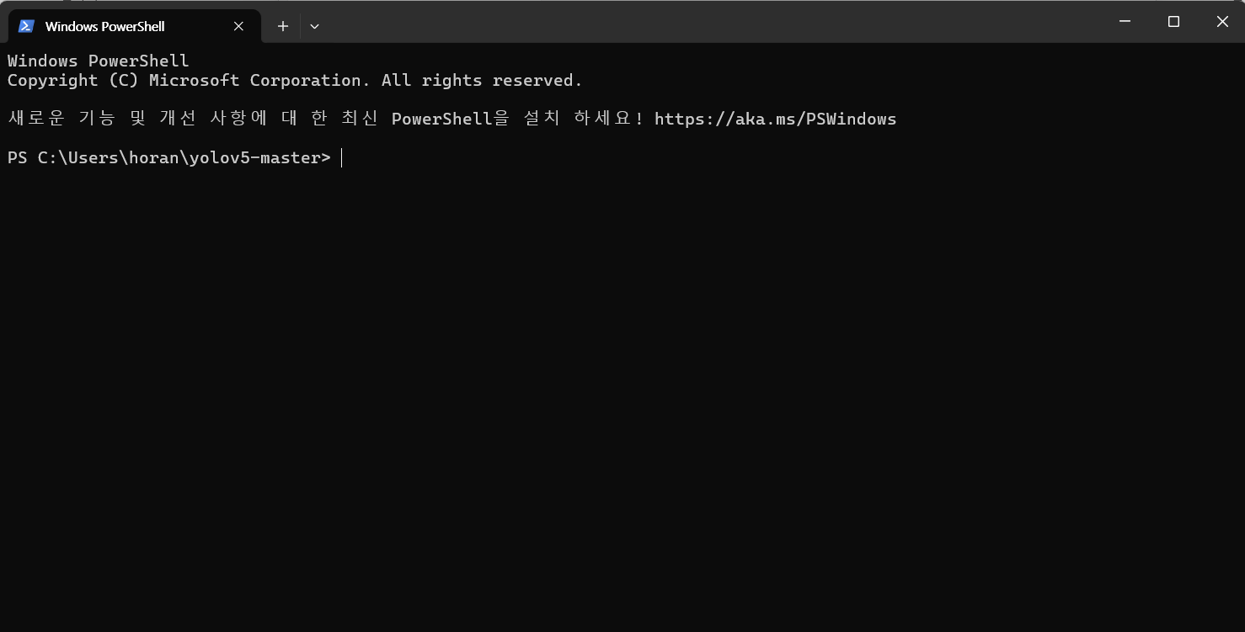
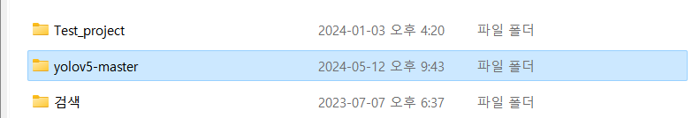
cmd로 열기

Slide 6
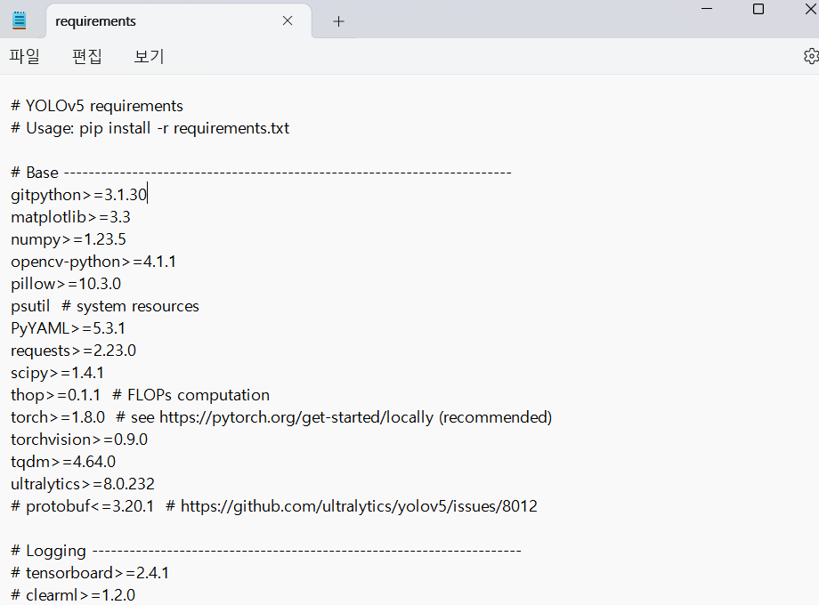
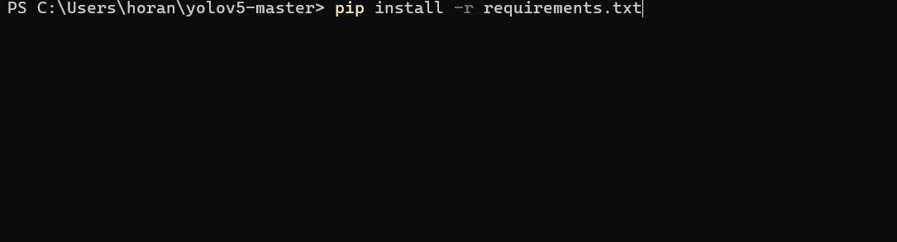
필요 버전 다운로드

Slide 7
노트북 cam으로 열어보기
python detect.py --source 0

Slide 8
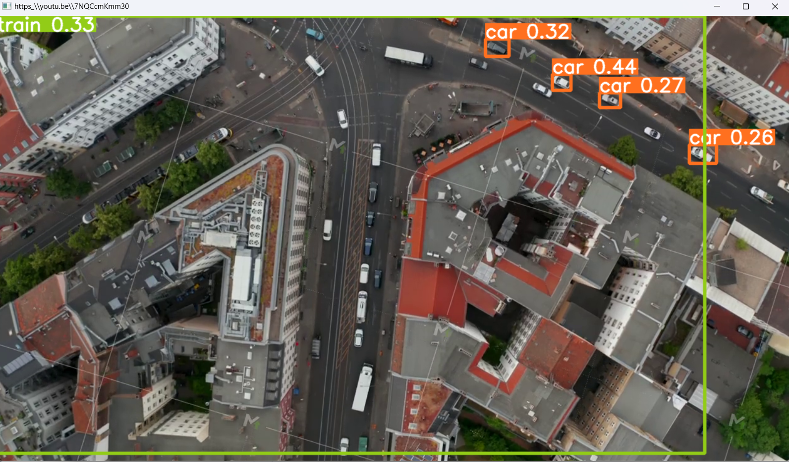
영상을 통해 확인해 보기
python detect.py –source https://youtu.be/7NQCcmKmm30

Slide 9
감사합니다.

